Slide 1
2023年（第16届）中国大学生计算机设计大赛
The 16th Chinese Collegiate Computing Competition (4C2023)
人工智能应用挑战赛(新大陆杯)
中国·河北省
2023.4.27
作品编号：2023002287
作品名称：多任务学习模型的人体皮肤病识别系统
参赛队员：徐金阳、赵文熙、张晨
指导老师：彭锦佳、陶泽泽

Slide 2
报告主要内容
作品简介
01
问题分析
02
技术方案
03
工作内容
04
预期效果
05
其他
06

Slide 3
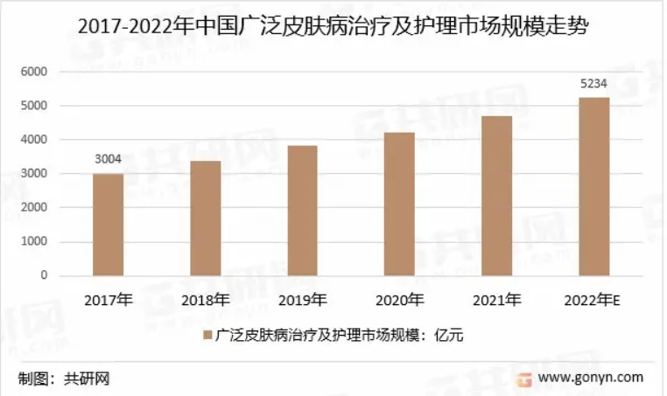
作品简介
01
背景介绍：
随着人们的生活环境改变，大气污染日益严重，以及年轻人养成晚睡甚至通宵、高油高脂饮食的习惯，导致皮肤病发病率不断提高。数据显示，我国每年约1.5亿人患有皮肤病 ，皮肤病治疗市场规模处于上升阶段。传统技术依靠皮肤科医生的人工诊断方法容易受到主观因素影响，难以保证诊断的准确性。

Slide 4
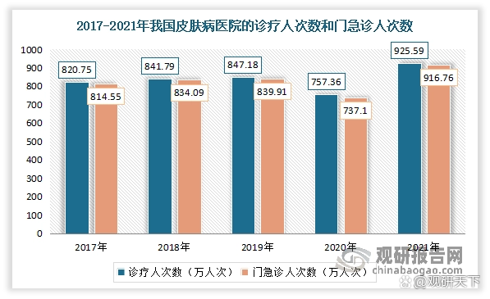
作品简介
01
背景介绍：
从皮肤病医院的诊疗人次数和门急诊人次数来看，近年来我国皮肤病医院的服务需求规模呈扩大趋势。根据中国卫生健康统计年鉴显示，2017-2021年中国皮肤病医院的诊疗人次数和门急诊人次数整体呈波动上升走势。

Slide 5
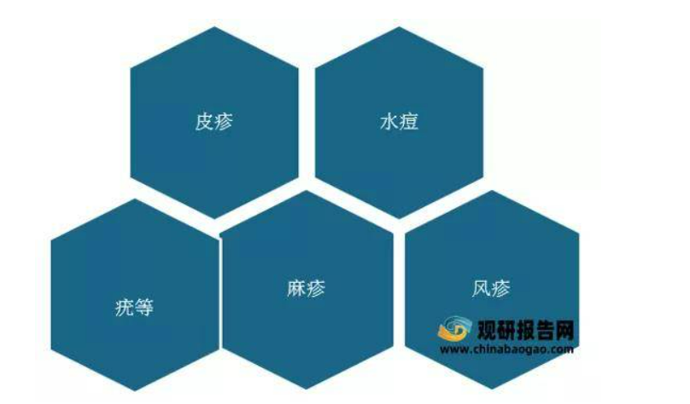
作品简介
01
价值（意义）
1、满足日益增长的皮肤科医生需求
2、供就医人群检测自用，对人群实现分流的效果
3、可以辅助医生进行皮肤病的诊疗，提高效率和精度

Slide 6
问题分析
02
功能及技术要求：
1、实现对常见人体皮肤病的分类工作
2、为皮肤科医生提供患有各种皮肤病的概率值以供参考
3、适应边缘设备（例如英伟达的Nano主板）的算力
4、放在医院中，供前往就医的人群自用

Slide 7
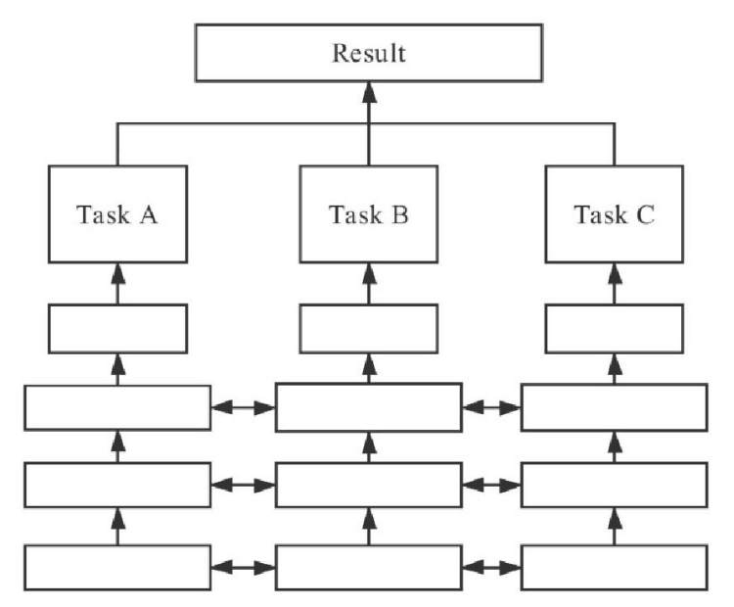
问题分析
02
技术难点：
1、多任务学习模型的设计与训练
以深度学习为代表的计算机辅助诊疗地方法在皮肤病图像识别领域中取得了不俗的表现，但仍然存在一些不足之处，单模型的卷积神经网络在识别皮肤病图像时，从整张图像出发，对病斑区域聚焦程度不足，易受背景图像的影响，对皮肤病的关键特征提取效率较低。为解决以上问题，团队旨在建立多任务学习模型，融合传统特征和深度学习模型。

Slide 8
问题分析
02
技术难点：
2、传统特征的提取
由于数据集的多样性，传统的特征提取难度较大。

Slide 9
问题分析
02
技术难点：
3、融合策略的改善
传统多模型融合方法中固定权重值的融合策略难以达到全局最优，这在一定程度上影响皮肤病识别效果，团队旨在将融合权重值也作为参数进行更新，先随机给定参数值，将各任务给出的预测概率值，加权求和得到最终的分类概率，在训练集上进行训练，将权重参数作为更新对象，通过迭代法（牛顿迭代、梯度下降）不断更新参数。寻找各任务的最优权重参数。

Slide 10
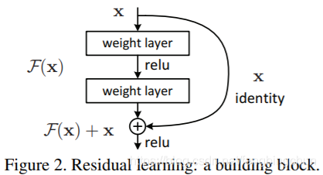
技术方案
03
技术简介：
1、深度模型：ResNet神经网络（解决深层退化问题）
ResNet网络提出了两种映射：identity mapping(恒等映射)，指的是右侧标有x的曲线；residual mapping(残差映射)，残差指的是F(x)部分。最后的输出是F(x)+x。F(x)+x的实现跳过一层或多层的连接。如果网络已经达到最优，继续加深网络，residual mapping将变为0，只剩下identity mapping，这样理论上网络会一直处于最优状态，网络的性能随着层数的增加，只会增加，而不会下降。

Slide 11
技术方案
03
技术简介：
2、PyTorch人工智能框架
PyTorch 是最受欢迎的深度学习库之一。PyTorch的前身是Torch，其底层和Torch框架一样，但是使用Python重新写了很多内容，不仅更加灵活，支持动态图，而且提供了Python接口。它是由Torch7团队开发，是一个以Python优先的深度学习框架，不仅能够实现强大的GPU加速，同时还支持动态神经网络。

Slide 12
技术方案
03
技术简介：
3、OpenCV进行图像处理
OpenCV 是一个基于开源发行的跨平台计算机视觉库， 它实现了图像处理和计算机视觉方面的很多通用算法，已经成为了计算机视觉领域最有力的研究工具之一。团队将利用OpenCV对原始图像进行处理，如去噪、增强、复原、分割、提取特征等等操作。随后对操作完的图像进行特征的提取。

Slide 13
技术方案
03
技术简介：
4、多任务学习模型
多任务学习通过挖掘任务之间的关系，能够得到额外的有用信息，大部分情况下都要比单任务学习的效果要好。单任务学习模型往往不能够学习得到足够的信息，表现较差，多任务学习从其他任务里获取有用信息，学习得到效果更好、更鲁棒的学习模型。多任务学习有更好的模型泛化能力，通过同时学习多个相关的任务，得到的共享模型能够直接应用到将来的某个相关联的任务上。

Slide 14
技术方案
03
技术创新点：
1、将传统特征与深度学习模型相融合，解决深度模型提取特征效率低问题。
2、将模型融合的权重作为参数进行训练，解决固定权重值无法达到全局最优解的问题。
3、将训练好的模型部署到边缘设备，充分利用边缘设备低功耗、便携等特点。
4、计算得到概率阈值，给出是否就医的建议。如果选择就医，则将数据传输给相关医生供参考。

Slide 15
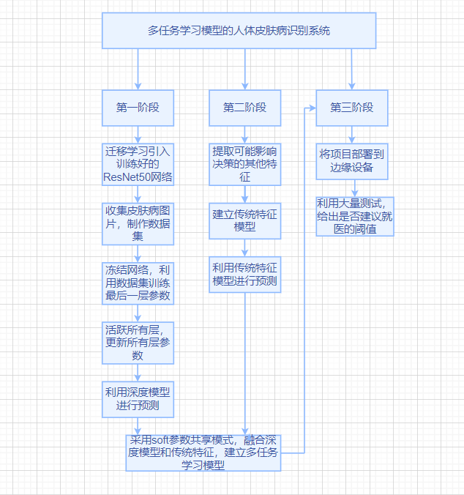
工作内容（结果）
04
流程图：

Slide 16
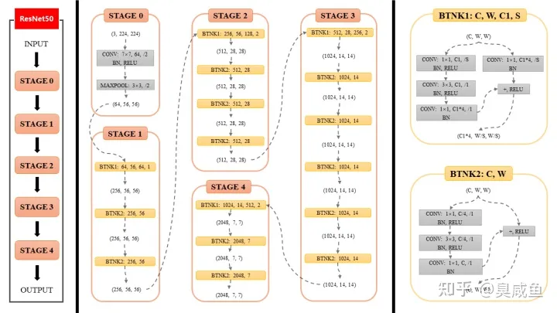
工作内容（结果）
04
第一阶段（深度模型搭建）：
1、使用PyTorch框架引入在ImageNet数据集上训练好的ResNet神经网络。

Slide 17
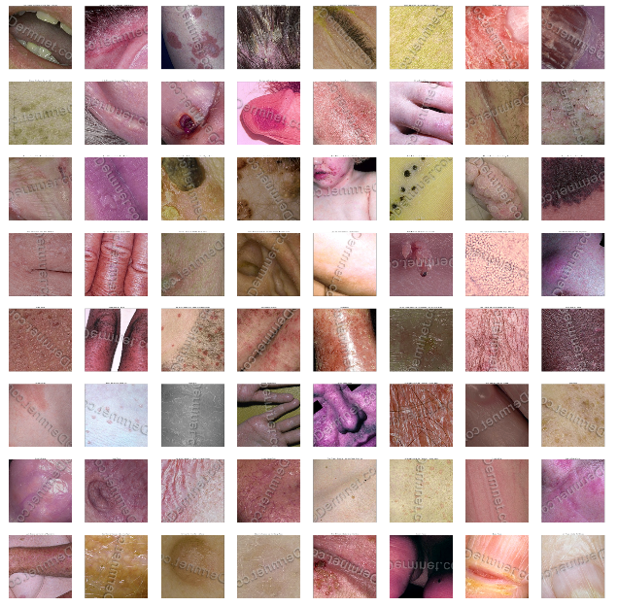
工作内容（结果）
04
第一阶段（深度模型搭建）：
2、收集几种常见人体皮肤病的照片，制作数据集。

Slide 18
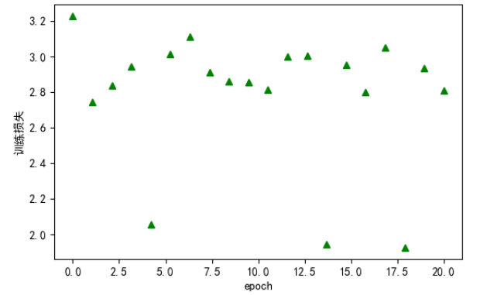
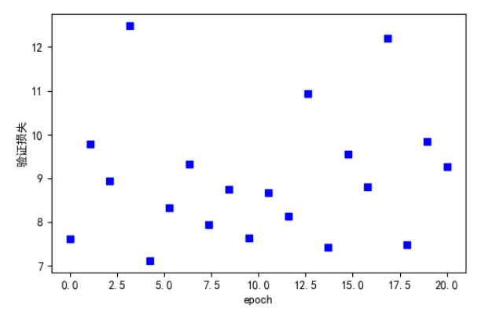
工作内容（结果）
04
第一阶段（深度模型搭建）：
3、冻结ResNet神经网络，只改变最后全连接层的参数，利用收集好的训练集更新最后一层的参数。

Slide 19
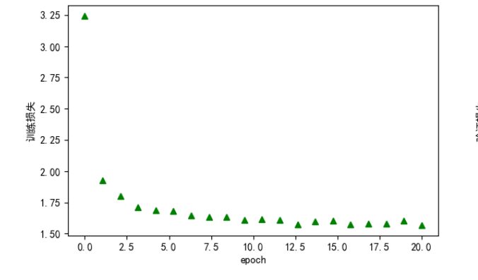
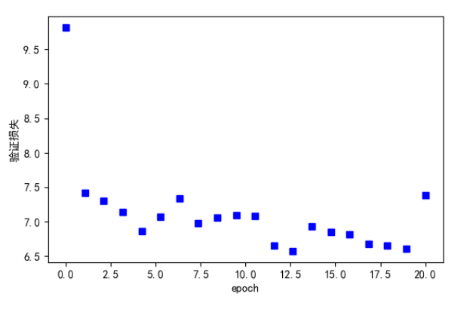
工作内容（结果）
04
第一阶段（深度模型搭建）：
4、活跃ResNet神经网络所有层，利用训练集训练神经网络全部层的参数。

Slide 20
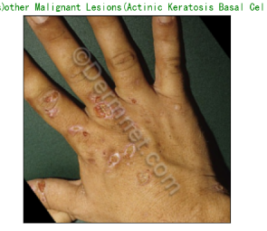
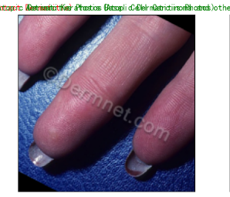
工作内容（结果）
04
第一阶段（深度模型搭建）：
5、利用深度模型进行皮肤病的预测与分析

Slide 21
工作内容（结果）
04
第二阶段（传统模型搭建）：
1、提取可能影响决策的特征（如性别、年龄、患病史等）
2、利用提取到的特征建立传统特征模型（SVM、K近邻等）
3、采用“Soft参数共享模式”，融合深度学习模型和传统特征，建立多任务学习模型。

Slide 22
工作内容（结果）
04
第三阶段（项目部署）：
1、将项目部署到边缘设备上。
2、经过大量测试，给出建议就医的概率阈值。

Slide 23
预期效果、下一步计划
05
预期效果：
1、能够自动识别几种常见的人体皮肤病并给出概率预测
2、将计算出的数据传给皮肤科相关的医生
3、统计出建议就医的概率阈值
4、成功部署到边缘设备
5、放在医院中，供皮肤科相关的就医人群自用

Slide 24
预期效果、下一步计划
05
下一步计划
1、建立提取传统特征模型
2、将传统特征与深度模型相结合构建多任务学习模型
3、将模型部署到边缘设备并搭配摄像头实现实时图像采集功能

Slide 25
Thanks for watching！

